Slide 1
Анализ и сегментация клиентов с помощью алгоритмов кластеризации
Выполнил: Цуканов Дмитрий Семёнович

Slide 2
Цель работы
Провести сегментацию клиентов интернет-магазина на основе их покупательского поведения с использованием алгоритмов кластеризации.
Основные задачи:
загрузить и изучить данные о покупках;
выполнить очистку и предобработку данных;
сформировать признаки клиентов;
применить несколько алгоритмов кластеризации;
сравнить качество полученных кластеров;
определить основные группы клиентов;
сформировать рекомендации для каждой группы.

Slide 3
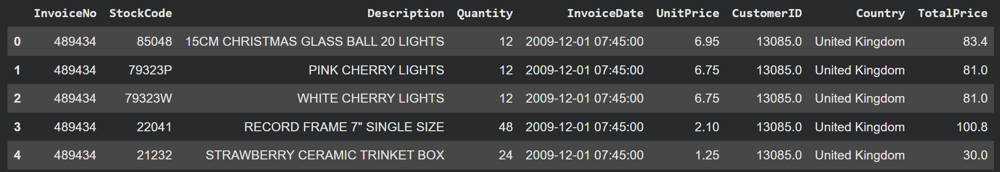
Исходные данные
Датасет Online Retail II
Для анализа использовался набор данных Online Retail II, содержащий информацию о транзакциях интернет-магазина.
Основные признаки: номер заказа, товар, количество, дата покупки, цена, идентификатор клиента, страна, общая стоимость

Slide 4
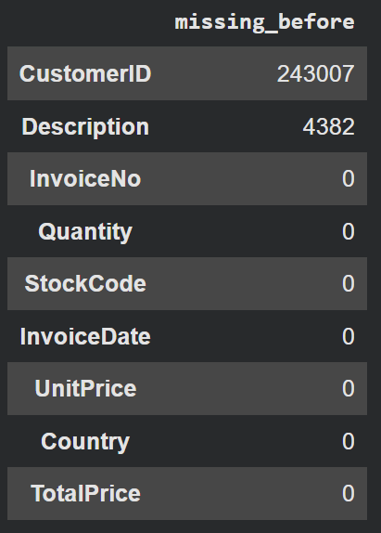
Предобработка данных
Подготовка данных
Перед кластеризацией данные были очищены от некорректных записей.
Были выполнены следующие действия:
удалены записи без идентификатора клиента
удалены отменённые заказы
исключены записи с отрицательным или нулевым количеством
исключены записи с некорректной ценой
рассчитана общая стоимость каждой покупки

Slide 5
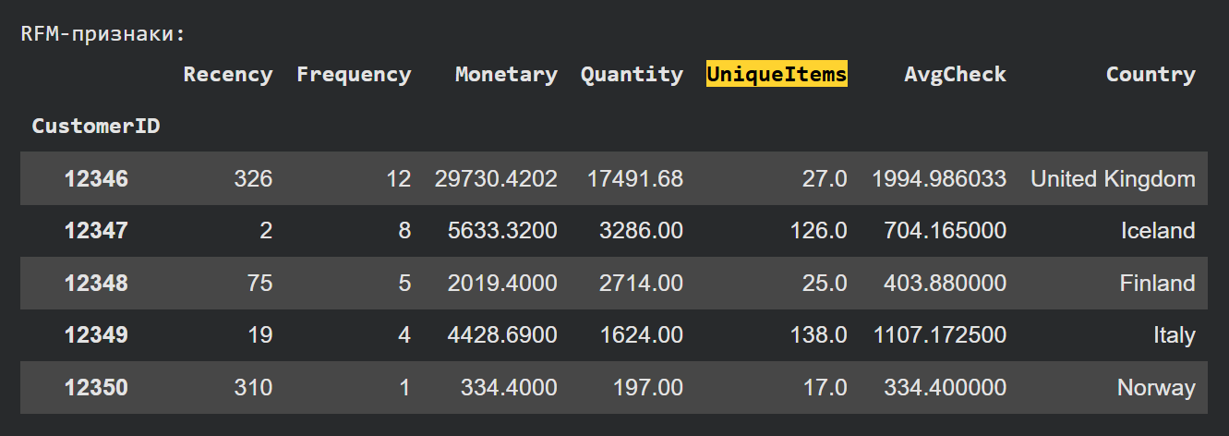
Формирование признаков клиентов
RFM-анализ
Для каждого клиента были рассчитаны основные показатели:
Recency — сколько времени прошло с последней покупки;
Frequency — количество покупок клиента;
Monetary — общая сумма покупок.
Дополнительно использовались: средний чек, общее количество приобретённых товаров, количество уникальных товаров.
Перед кластеризацией признаки были стандартизированы с помощью StandardScaler, чтобы привести их к единому масштабу.

Slide 6
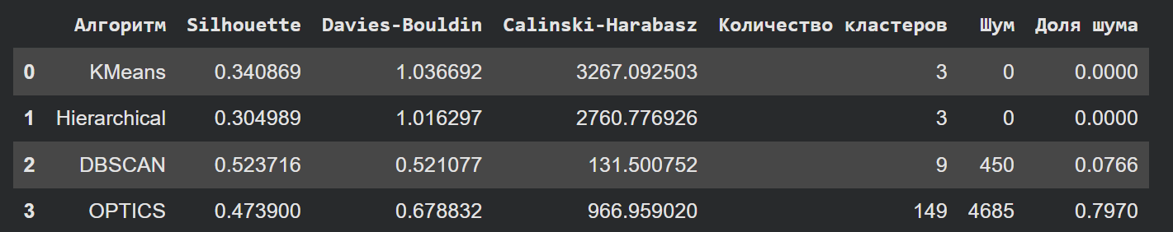
Использованные алгоритмы
Алгоритмы кластеризации
Для сравнения были применены несколько методов: K-Means — разделяет клиентов на заранее заданное количество групп; иерархическая кластеризация — строит структуру вложенных кластеров; DBSCAN — выделяет группы по плотности объектов; OPTICS — позволяет находить кластеры различной плотности.
Для оценки качества использовались:
Silhouette Score, Davies-Bouldin Index и Calinski-Harabasz Index.

Slide 7
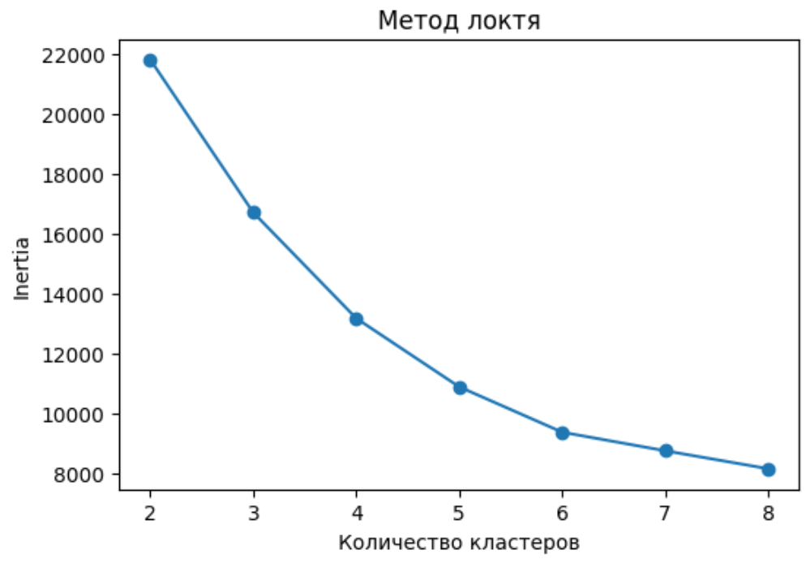
Выбор количества кластеров
Определение количества сегментов
Для K-Means было проверено несколько вариантов количества кластеров.
По результатам анализа для итоговой сегментации было выбрано:
3 кластера
Такое разделение позволяет получить понятные и интерпретируемые группы клиентов.

Slide 8
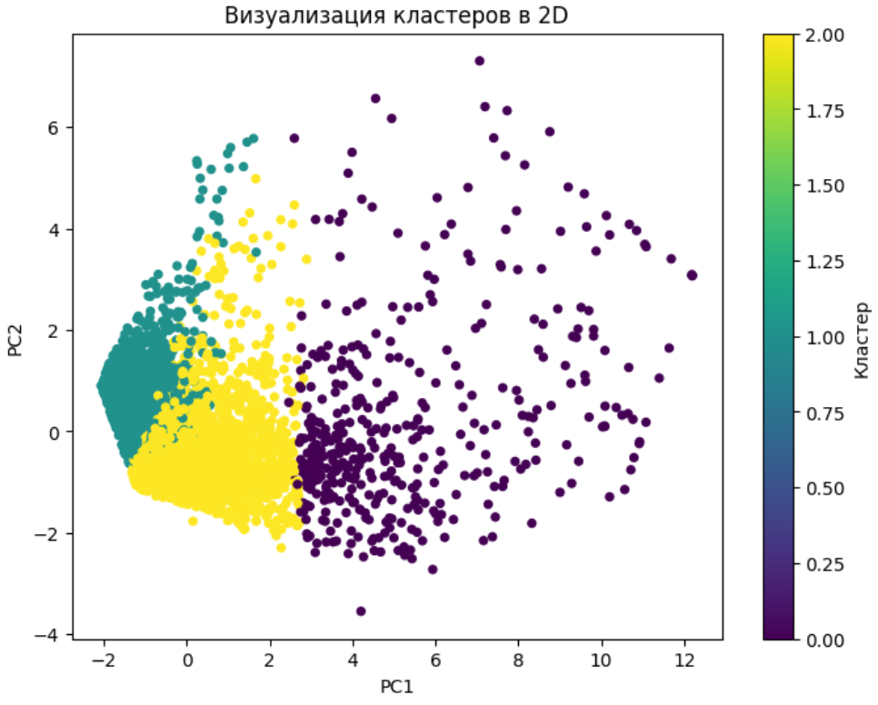
Результаты кластеризации
Полученные сегменты клиентов
В результате K-Means были выделены 3 группы клиентов:
Кластер 0 — ценные активные клиенты
431 клиент. Высокая частота покупок, большие суммы покупок и высокий средний чек.
Кластер 1 — покупатели со сниженной активностью
2088 клиентов. Давно не совершали покупки и имеют низкие показатели активности.
Кластер 2 — обычные активные покупатели
3359 клиентов. Самая крупная группа со средними показателями активности.

Slide 9
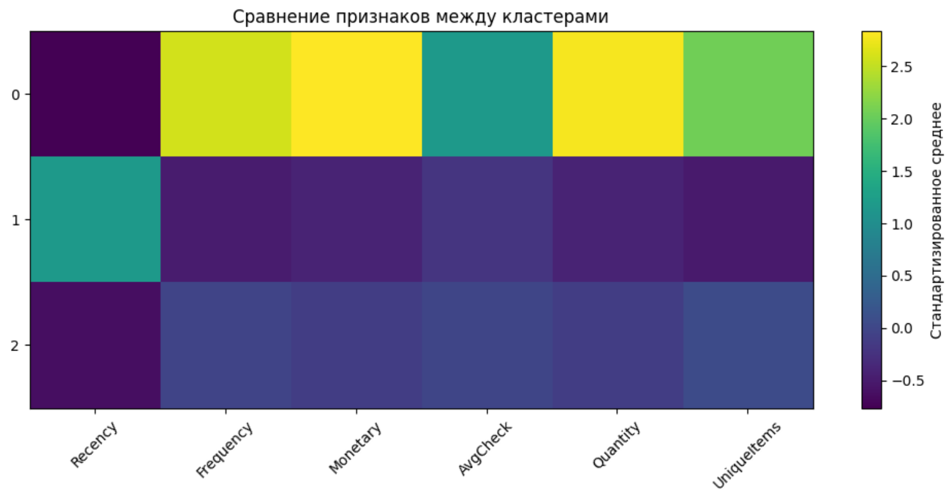
Характеристика кластеров
Полученные сегменты клиентов
Кластер | Характеристика | Количество
0 | Ценные активные клиенты | 431
1 | Покупатели со сниженной активностью | 2088
2 | Обычные активные покупатели | 3359

Slide 10
Рекомендации
Стратегия работы с сегментами
Кластер 0 — ценные клиенты (персональные предложения; бонусы и программа лояльности; ранний доступ к новым товарам; предложения более дорогих товаров)
Кластер 1 — клиенты со сниженной активностью (промокоды; скидки; напоминания о магазине; специальные предложения для возвращения клиента)
Кластер 2 — обычные активные клиенты (скидки на повторные покупки; рекомендации популярных товаров; предложения сопутствующих товаров; программа лояльности)

Slide 11
Вывод
Заключение
В ходе работы были обработаны данные интернет-магазина и сформированы признаки поведения клиентов.
С помощью алгоритмов кластеризации удалось выделить 3 основных сегмента покупателей:
ценные активные клиенты;
клиенты со сниженной активностью;
обычные активные покупатели.
Полученная сегментация позволяет применять разные маркетинговые стратегии к каждой группе и использовать данные о поведении клиентов для персонализации предложений и повышения эффективности продаж.

